Slide 1
MARKETING / 08A

Slide 2
PRODUCTBELEID
Aspecten productbeleid

Slide 3
PRODUCTBELEID
Aspecten productbeleid

Slide 4
PRODUCTBELEID
Aspecten productbeleid

Slide 5
PRODUCTBELEID
Aspecten productbeleid

Slide 6
PRODUCTBELEID
Aspecten productbeleid

Slide 7
PRODUCTBELEID
Termen productbeleid

Slide 8
PRODUCTBELEID
Termen productbeleid

Slide 9
PRODUCTBELEID
Productniveau’s

Slide 10
PRODUCTBELEID
Productniveau’s

Slide 11
PRODUCTBELEID
Productniveau’s

Slide 12
PRODUCTBELEID
Productniveau’s

Slide 13
PRODUCTBELEID
Indelingen van producten

Slide 14
PRODUCTBELEID
Indeling naar mate van abstractie

Slide 15
PRODUCTBELEID
Indeling consumentenproducten

Slide 16
PRODUCTBELEID
Indeling consumentenproducten

Slide 17
PRODUCTBELEID
Indeling consumentenproducten

Slide 18
PRODUCTBELEID
Indeling industriële producten

Slide 19
PRODUCTBELEID
Assortimentsaspecten

Slide 20
PRODUCTBELEID
Assortimentsaspecten

Slide 21
PRODUCTBELEID

Slide 22
PRODUCTBELEID
Assortimentsaspecten

Slide 23
PRODUCTBELEID
Assortimentsaspecten

Slide 24
PRODUCTBELEID
Assortimentsaspecten

Slide 25
PRODUCTBELEID
Assortimentsaspecten

Slide 26
PRODUCTBELEID
Assortimentsaspecten

Slide 27
PRODUCTBELEID
Merkaspecten

Slide 28
PRODUCTBELEID
Merkaspecten

Slide 29
PRODUCTBELEID
Merkaspecten

Slide 30
PRODUCTBELEID
Merkaspecten

Slide 31
PRODUCTBELEID
Merkaspecten

Slide 32
PRODUCTBELEID
Merken van multinationals

Slide 33
PRODUCTBELEID
Merken van multinationals

Slide 34
PRODUCTBELEID
Merken van multinationals

Slide 35
PRODUCTBELEID
Merken van multinationals

Slide 36
PRODUCTBELEID
Merken van multinationals

Slide 37
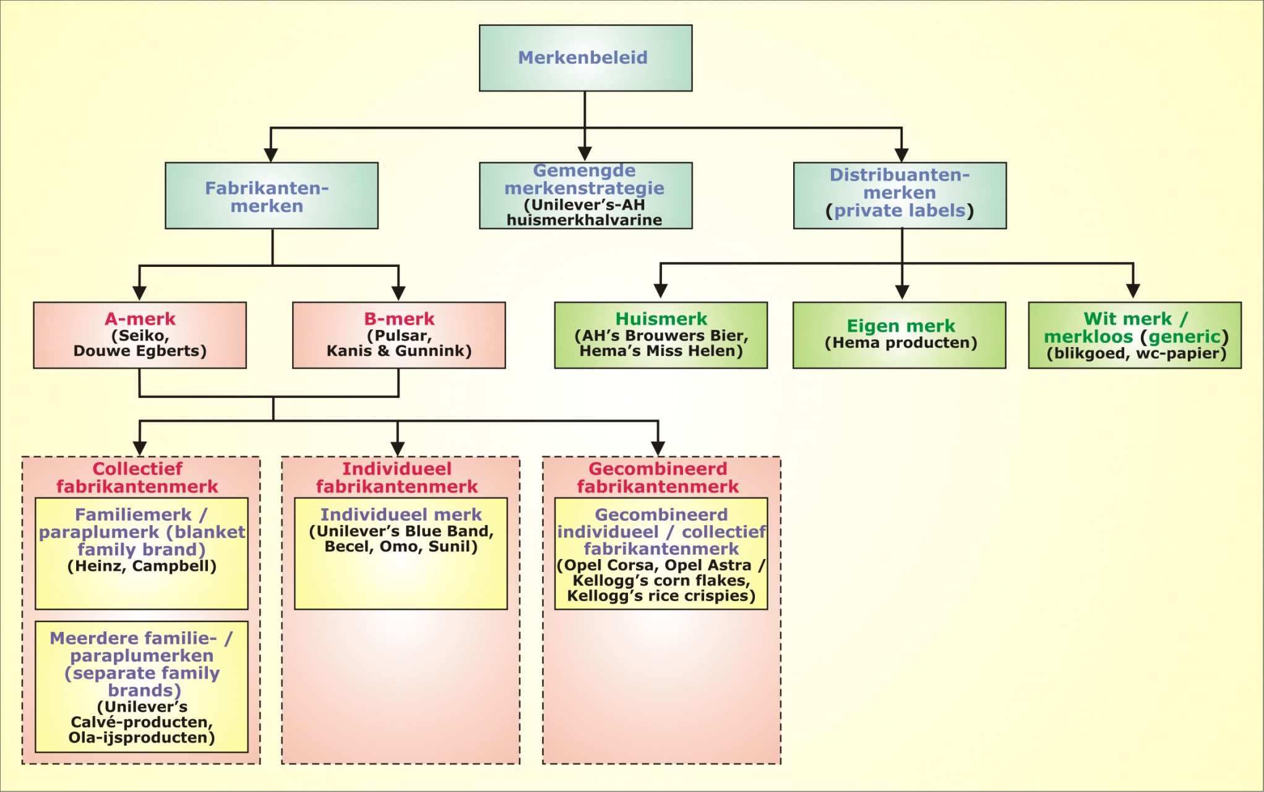
PRODUCTBELEID

Slide 38
PRODUCTBELEID
Fabrikantenmerken: A-, B- en C-merken

Slide 39
PRODUCTBELEID
Fabrikantenmerken: A-, B- en C-merken

Slide 40
PRODUCTBELEID
Fabrikantenmerken: A-, B- en C-merken

Slide 41
PRODUCTBELEID
Fabrikantenmerken: A-, B- en C-merken

Slide 42
PRODUCTBELEID
Distribuantenmerken

Slide 43
PRODUCTBELEID
Brand equity (merkwaarde)

Slide 44
PRODUCTBELEID
Brand equity (merkwaarde)

Slide 45
PRODUCTBELEID
Brand equity (merkwaarde)

Slide 46
PRODUCTBELEID
Brand valuation

Slide 47
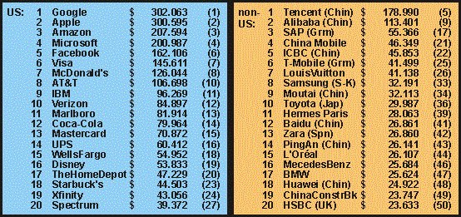
PRODUCTBELEID
Brand valuation
(x miljoen $, Millward Brown, 2018; (..) wereldranglijst )

Slide 48
PRODUCTBELEID
Verdere aspecten merkenbeleid

Slide 49
PRODUCTBELEID
Verdere aspecten merkenbeleid

Slide 50
PRODUCTBELEID
Verdere aspecten merkenbeleid

Slide 51
PRODUCTBELEID
Verdere aspecten merkenbeleid

Slide 52
PRODUCTBELEID
Verdere aspecten merkenbeleid

Slide 53
PRODUCTBELEID
Ontwikkelingen binnen merkenbeleid

Slide 54
PRODUCTBELEID
Verdere aspecten merkenbeleid

Slide 55
PRODUCTBELEID
Ontwikkelingen binnen merkenbeleid

